Slide 1
EBOOKWORLD
Twój świat książek

Slide 2
Plan prezentacji
Prezentacja przedstawia następujące aspekty:
O aplikacji
Przewodnik po aplikacji
Autoryzacja i uwierzytelnianie
Przeglądanie ebooków
Zakup i sprzedaż ebooków
Dodawanie i edycja ebooków
Podgląd statystyk
Recenzje ebooków
Bezpieczeństwo aplikacji
System wyróżnień
Konto premium
Model biznesowy aplikacji
Wymagania
Instrukcja użytkowania
Technologie
Dalszy rozwój aplikacji

Slide 3
01
O APLIKACJI

Slide 4
O Aplikacji
Celem aplikacji jest umożliwienie nowym, świeżym autorom osiągnąć sukces na rynku, uzyskać pierwszych czytelników czy recenzje dla swoich książek.
Tworząc aplikację myśleliśmy o tych wszystkich początkujących pisarzach…

Slide 5
Jak to działa?
Autor
Czytelnik
Użytkownik rejestruje się i już jego dzieło może ujrzeć światło dzienne (oczywiście po weryfikacji antyplagiatowej)
Jeśli kogoś zainteresuje dane dzieło i postanowi zakupić książkę, autor dostanie pieniądze na wirtualne konto które może wypłacić w każdej chwili!

Slide 6
Dla kogo ?
Dzięki naszej platformie każda pełnoletnia osoba może stać się pisarzem i podzielić się swoją twórczością z innymi. Niezależnie od tego, czy jesteś doświadczonym autorem, pasjonatem literatury czy początkującym pisarzem, możesz opublikować swoje dzieło na naszej stronie i udostępnić je milionom potencjalnych czytelników.

Slide 7
02
Przewodnik po aplikacji

Slide 8
Autoryzacja i uwierzytelnianie
Użytkownik rejestruje się podając dane osobowe (imię, nazwisko, email, telefon oraz pseudonim). Następnie potwierdza swojego maila przy pomocy tokenów. Informacje o zalogowanym użytkowniku są przetrzymywane w ciasteczkach cookies.

Slide 9
Wyszukiwanie ebooków
Użytkownik może precyzyjnie wyszukać ebooka, którym jest zainteresowany podając jego tytuł, kategorię czy imię lub nazwisko autora korzystając zarówno z wyszukiwarki jak i zaawansowanego panelu do filtrowania

Slide 10
Zakup i sprzedaż ebooków
Użytkownik kupując książkę zostaje przekierowany na stronę serwisu paypal. Następnie finalizuje transakcję i może już się cieszyć książką w naszym serwisie.
Autor dostaje pieniądze na wewnętrzny portfel z którego może wypłacić na konto paypal połączone z jego mailem lub wydać na zakup innych książek.
Twórcy aplikacji pobierają opłatę za pośrednictwo w transakcji.

Slide 11
Dodawanie i edycja ebooków
Użytkownik może dodać ebook podając następujące informacje: tytuł, opis, obraz oraz zawartość.
Zawartość jest wysyłana do zewnętrznego serwisu w celu weryfikacji. Do momentu, kiedy utwór zostanie zweryfikowany i uznany za autentyczny ebook jest zablokowany przed czytelnikami.
Zmiana zawartości powoduje uruchomienie procesu weryfikacji.

Slide 12
Podgląd statystyk
5%
55%
40%
Użytkownik ma stały dostęp do panelu twórcy w którym wyświetlane są najważniejsze statystyki dotyczące jego działalności na stronie jak i dostępnych przez niego zasobów

Slide 13
Recenzje ebooków
Czytelnicy (osoby, które zakupiły książkę) mogą wystawić recenzję. Ich opinia liczy się do oceny książki wyrażonej w postaci skali od 1 do 5.
Dzięki temu nowi czytelnicy mogą poznać ciekawe pozycje omijając mniej ciekawe.

Slide 14
Bezpieczeństwo aplikacji
Nad bezpieczeństwem aplikacji czuwa zespół administratorów mający pełne prawo do treści wyświetlanych na stronie.
Wszelka podejrzana aktywność może zostać zgłoszona do administratorów. Zgłoszenie zostaje automatycznie wysłane na pocztę mail.
Ponadto system antyplagiatowy zewnętrznej platformy CopyLeaks chroni przed plagiatem wykorzystując AI

Slide 15
System wyróżnień
Każdy użytkownik strony może skorzystać z opcjonalnej usługi wyróżnienia własnej książki na 7 dni za niewielką opłatą. Po aktywowaniu tej opcji na konkretnej książce będzie miała ona priorytet przy wyświetlaniu w przeglądarce ebooków.

Slide 16
03
Model biznesowy

Slide 17
Źródła dochodu
Prowizja od zakupu książek
Konto premium
Wyróżnienia
Reklamy na stronie

Slide 18
Dochody
Okres | Premium | Okres | Wyróżnienia
1 miesiąc | 49.99 zł | 1 tydzień | 19,99 zł (za 1 książkę)
3 miesiące | 119.99 zł
6 miesiące | 259.99 zł
12 miesięcy | 419.99 zł

Slide 19
Koszty (miesięczne)
Usługa | Koszt
Azure | 189,89 zł
CopyLeaks | 257,77 zł
RAZEM | 447,66 zł

Slide 20
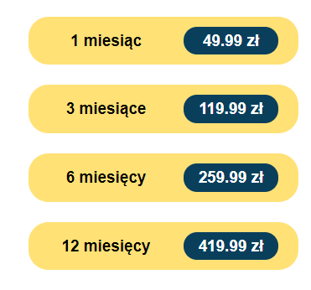
Konto premium
Wszystkie plany zostały skonfigurowane w taki sposób, by dłuższe okresy były bardziej opłacalne od pojedynczego kupowania.
Mimo wszystko najbardziej optymalnym planem subskrypcji premium z perspektywy użytkownika jest okres 12 miesięcy, gdyż oszczędzi 179.89 zł.
Nie przewidujemy zwrotów za konto premium.

Slide 21
Wyróżnienia
Wyróżnienia zwiększają szansę na zakup przez czytelników, co bezpośrednio wpływa na zarobki danego twórcy.

Slide 22
Reklamy
Dla wszystkich użytkowników strony, niezależnie od tego czy posiadają status konta premium, wyświetlają się dwa banery z reklamami, po lewej i prawej stronie ekranu. Podczas rejestracji reklamy są wyłączone
Wyświetleń miesięcznie | Rocznie | Miesięcznie
50 000 | 1590 $ | 132,5 $
 | 6 421 zł | 535 zł

Slide 23
04
Wymagania

Slide 24
Urządzenia
Aplikacja jest dostępna 24/7/365 dzięki usługom Azure. Została ona zaprojektowana w taki sposób, by dobrze się prezentować na komputerze jak i na większości urządzeń mobilnych.

Slide 25
Przeglądarka
Do poprawnego działania aplikacji i kompletnego ładowania się strony internetowej zalecane jest używanie popularnych na rynku przeglądarek w ich najnowszych wersjach:
Chrome,
Firefox,
Edge
Opera

Slide 26
Połączenie z Internetem
Do korzystania z aplikacji potrzebne jest stałe połączenie z internetem.
Twórcy ze względów bezpieczeństwa jak i funkcjonalności zdecydowali się na zrezygnowanie z trybu offline.

Slide 27
05
Instrukcja użytkownika

Slide 28

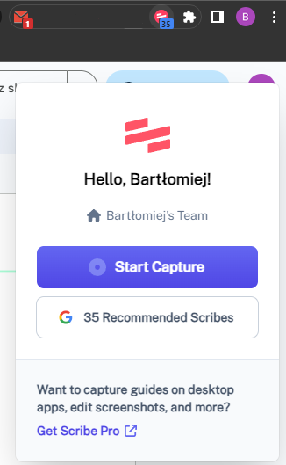
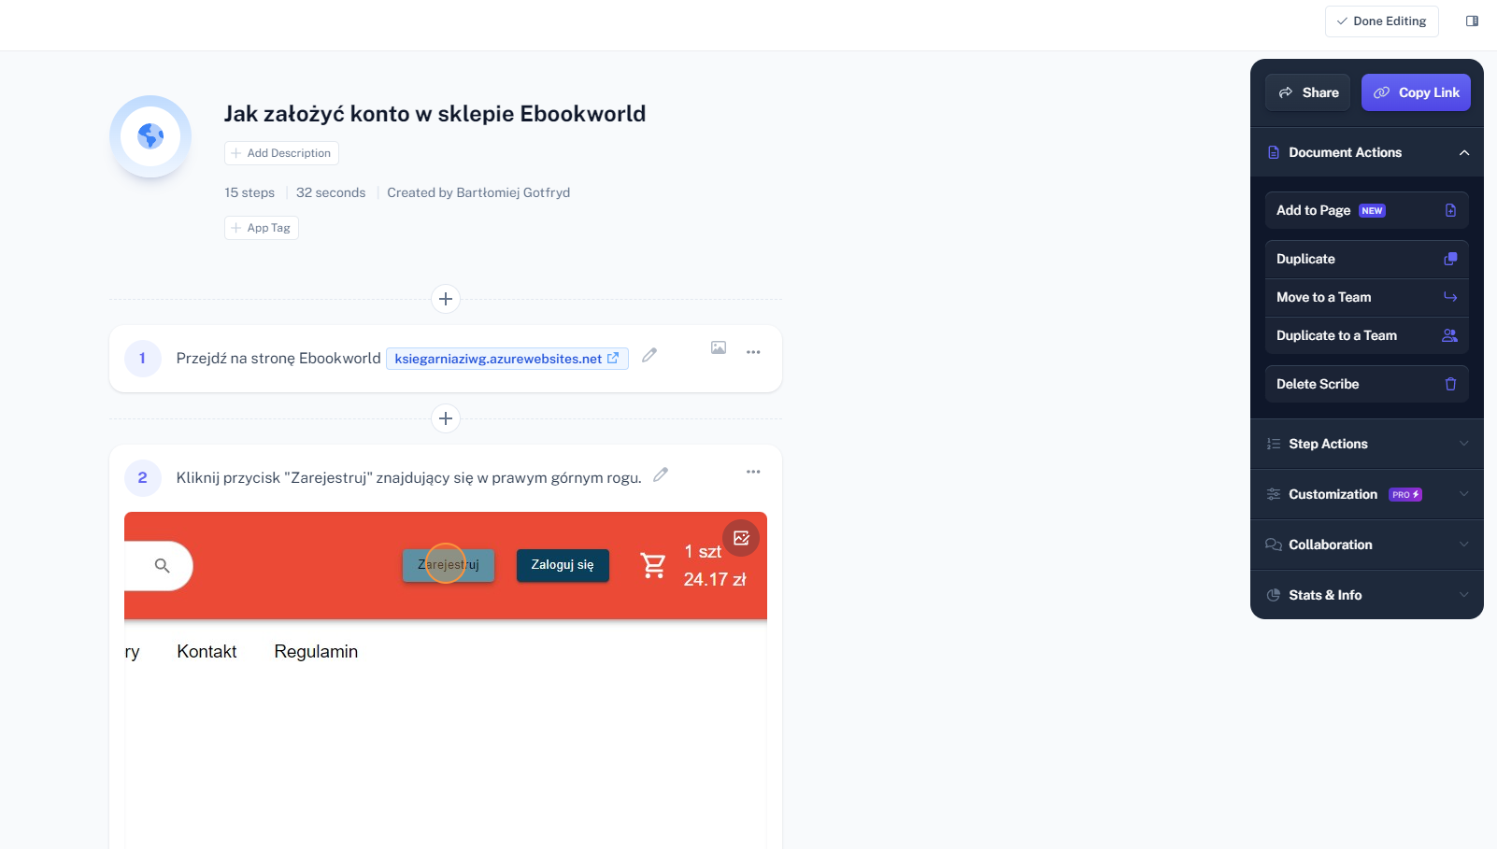
Narzędzie użyte do tworzenia instrukcji
https://scribehow.com/

Slide 29
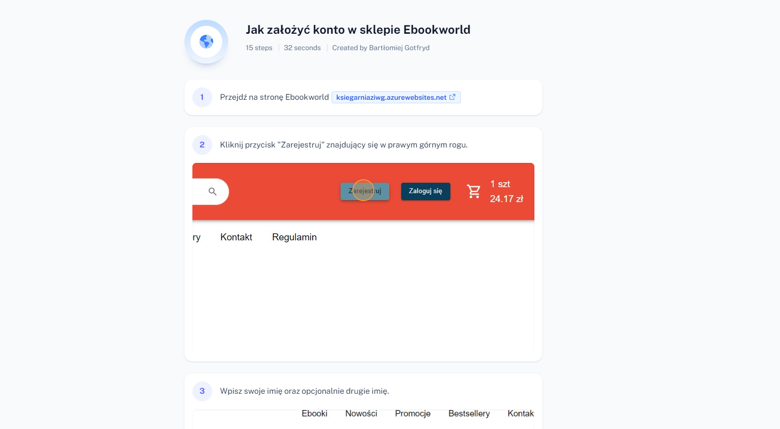
Rejestracja konta
https://scribehow.com/shared/Jak_zalozyc_konto_w_sklepie_Ebookworld__hACUt2YaRWWwAfKZhNOCAQ

Slide 30
06
Technologie

Slide 31



Najważniejsze technologie
Backend
Frontend
Baza danych
(Azure SQL Database)

Slide 32
07
Dalszy rozwój aplikacji

Slide 33
Możliwy dalszy rozwój aplikacji
Rozszerzenie na inne formy multimedialne
Dodatkowe bonusy premium
Dodanie nowych form płatności
Usprawnienie działania strony
Dodanie opcji sprzedaży muzyki, filmów krótkometrażowych itp.
Zwiększenie zakresu możliwości tylko dla użytkowników premium
Dodanie płatności przy pomocy Blika, PaySafeCard itp.
Poprawienie wyglądu strony na mniejszych ekranach

Slide 34
Dziękujemy
Za
uwagę
Kamil Dywan
Bartłomiej Gotfryd
Damian Janusiak

Slide 35
Use our editable graphic resources...
You can easily resize these resources without losing quality. To change the color, just ungroup the resource and click on the object you want to change. Then, click on the paint bucket and select the color you want. Group the resource again when you’re done.

Slide 36


